Slide 1
Zielfunktion mit SD
Erweiterung der Zielfunktion um eine weitere Komponente der Fairness
Messung mit Standardabweichung des Erfüllungsgrades für ZCH oberhalb der minimalen Erfüllung
100%
100%
vs.
30% min. Erfüllung
0%

Slide 2
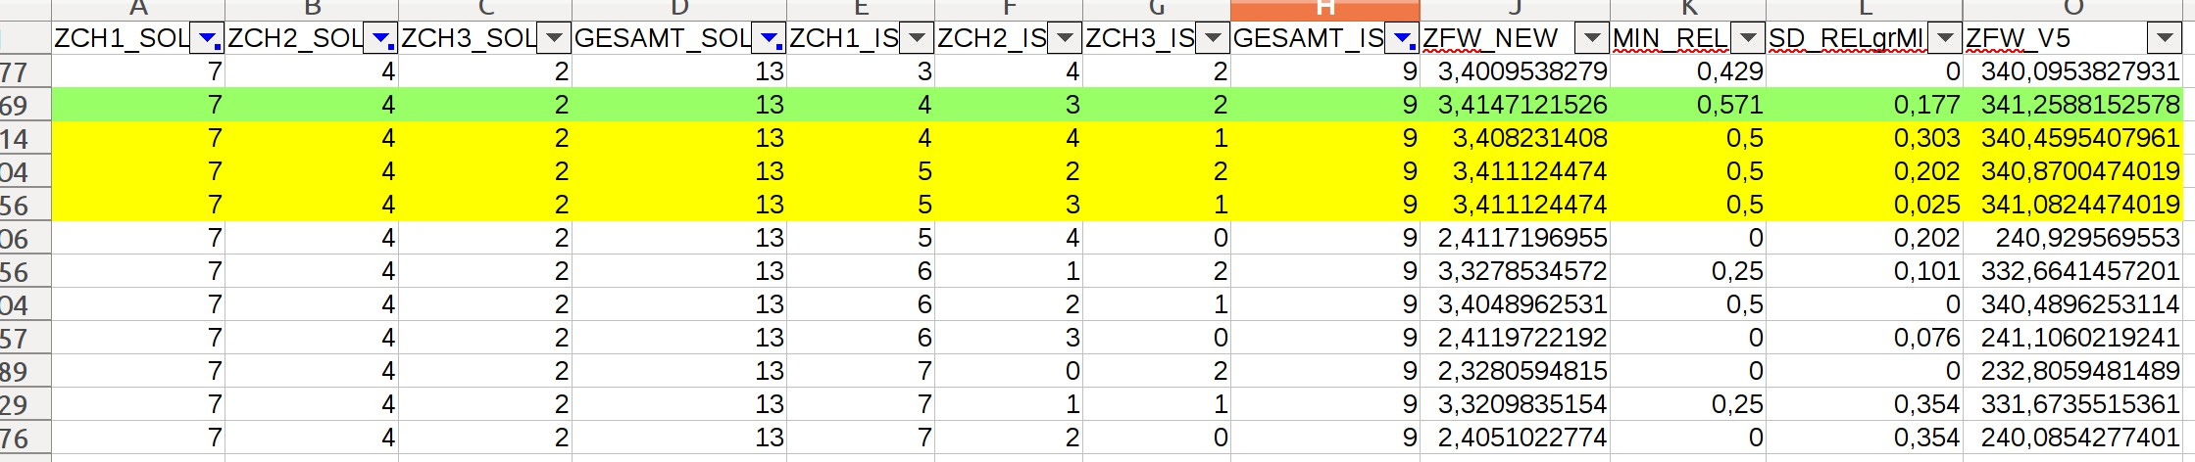
Erweiterung Zielfunktion
Gewichtung von Florians ZF mit einem weiteren Term, der hohe Standardabweichungen bestraft
Schafft ein Ranking innerhalb gleich guter minimaler relativer Erfüllungen
ZF_v05 = 100 * ZF_NEW – 1,2 * SD

Slide 3
Kriterien 1 STA
Vergleich 1 STA mit 3ZCH
ZFW_Min 1: Anz gleich, min höher → ZFW höher
ZFW_SD 1: Anz gleich, min gleich, sd kleiner → ZFW höher
ZFW_Min 2: Anz um 1 höher, min höher → ZFW höher
ZFW_SD 2: Anz um 1 höher, min gleich, sd kleiner → ZFW höher
ZF | ZFW_Min 1 | ZFW_SD 1 | ZFW_Min 2 | ZFW_SD 2
NEW | 0,987 | 0,788 | 0,996 | 0,915
V05 | 0,950 | 0,849 | 0,990 | 0,925

Slide 4
Vergleich 2 STA mit jeweils 3ZCH
ZFW_Min 21: Anz gleich, min höher → ZFW höher
ZFW_Min 22: Anz um 1 höher, min höher → ZFW höher
ZF | ZFW_Min 21 | ZFW_Min 22
V05 | 0,649 | 0,677
V05 < 0,02% | 0,795 | 0,815

Slide 5
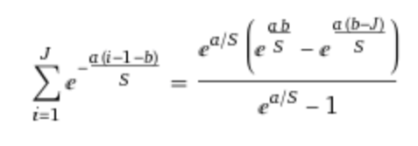
Erweiterte Zielfunktion von Florian
Parametervariation von β = [0.1, 0.3, …, 0.9]
Vergleich 1 STA mit 3ZCH
ZFW_Min 1: Anz gleich, min höher → ZFW höher
ZFW_SD 1: Anz gleich, min gleich, sd kleiner → ZFW höher
ZFW_Min 2: Anz um 1 höher, min höher → ZFW höher
ZFW_SD 2: Anz um 1 höher, min gleich, sd kleiner → ZFW höher
ZF | ZFW_Min 1 | ZFW_SD 1 | ZFW_Min 2 | ZFW_SD 2
NEW | 0.988 | 0.804 | 0.996 | 0.923
V05 | 0.954 | 0.861 | 0.991 | 0.932
V61 | 0.978 | 0.825 | 0.988 | 0.914
V63 | 0.922 | 0.828 | 0.951 | 0.897
V65 | 0.849 | 0.817 | 0.892 | 0.885
V67 | 0.803 | 0.814 | 0.828 | 0.867
V69 | 0.778 | 0.814 | 0.794 | 0.867
β = 0.1
β = 0.9

Slide 6
weitere Versuche ZF
Weitere Parametervariation von β = [0.01, …, 0.1]
ZF_v07: β = -0.006*(SD)²
ZF | ZFW_Min 1 | ZFW_SD 1 | ZFW_Min 2 | ZFW_SD 2
NEW | 0.988 | 0.804 | 0.996 | 0.923
V05 | 0.954 | 0.861 | 0.991 | 0.932
V603 | 0.988 | 0.822 | 0.993 | 0.925
V605 | 0.986 | 0.824 | 0.992 | 0.926
V607 | 0.983 | 0.824 | 0.991 | 0.914
V61 | 0.978 | 0.825 | 0.988 | 0.914
V07 | 0.951 | 0.859 | 0.991 | 0.935

